Slide 1


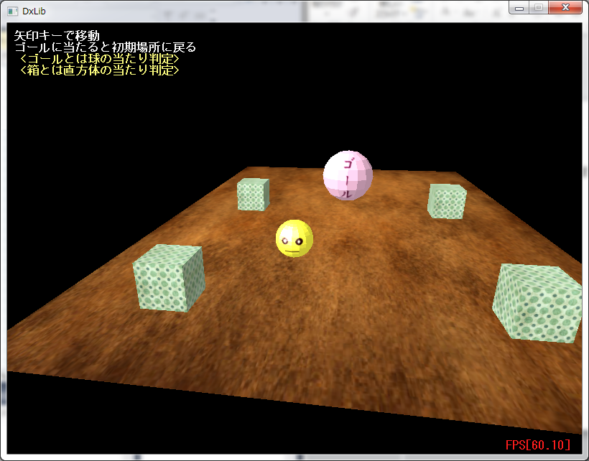
課題１
下図のような3D空間を移動できるプログラムを作成しなさい。
なお、仕様は次の通りです。
＜各オブジェクトの配置＞
・Field
(X,Y, Z) = (0.0f, 0.0f, 0.0f)
・Box
(X,Y, Z) = (-7.0f, 1.0f, 7.0f)
(7.0f, 1.0f, 7.0f)
(-7.0f, 1.0f, -7.0f)
(7.0f, 1.0f, -7.0f)
・Goal
(X,Y,Z) = (0.0f, 2.0f, 10.0f)
・Player
(X,Y,Z) = (0.0f, 1.0f, 0.0f)

Slide 2
＜カメラ設定＞
・視点・・・(X,Y,Z) = (0.0f, 8.0f, -20.0f)
・注視点・・・プレイヤーの座標
・アップベクトル・・・(X,Y,Z) = (0.0f, 1.0f, 0.0f)
＜操作方法＞
・上キー・・・画面奥へ移動
・下キー・・・画面手前へ移動
・右キー・・・画面右へ移動
・下キー・・・画面左へ移動
※移動量は全て0.1fとする。
※プレイヤーが視点よりも手前側に来た場合の事は、
今回考慮しなくてもよい。

Slide 3
＜プレイヤーと箱の衝突判定＞
プレイヤーと箱は、両者ともボックスの当たり判定を行い、
接触していた場合はめり込まないようにプレイヤーの座標を
戻してやるようにする。
＜プレイヤーとゴールの衝突判定＞
プレイヤーとゴールは、両者とも球の当たり判定を行い、
接触していた場合はプレイヤーを初期位置に戻すようにする。
＜各モデルのサイズ＞
・Box
高さ ＝ 横幅 ＝ 奥行き ＝ 2.0f
・Player
高さ ＝ 横幅 ＝ 奥行き ＝ 2.0f
半径 ＝ 1.0f
・Goal
半径 ＝ 2.0f

Slide 4
＜課題1のヒント＞
・Boxとの当たり判定後の処理は、移動後のPlayerの座標を
前回Playerがいた座標に修正する方法が楽。
移動前にPlayerの座標を一次保存しておくのがお勧め。
・プレイヤーがゴールに接触した後、カメラが一瞬だけ想定どおりに
動かないことがある。
そのようになった場合は、処理の順番に問題がある可能性が高い
ので、よく見直すこと。
・VECTOR構造体に値をセットする際は、以下のような方法がある。
どの方法でも問題ないので、やりやすいものを使ってよい。
①VECTOR v = {1.0f, 1.0f, 1.0f }; // この方法は宣言時のみ
②VECTOR v;
v.x = 1.0f;
③VECTOR v;
v = VGet(1.0f, 1.0f, 1.0f);

Slide 5


課題2
課題1で作成したプログラムに、以下の仕様を追加しなさい。
＜ゴールのモデル＞
一定速度で回転させるようにする。
なお、回転方向と速度は自由に決めてよい。
＜プレイヤー＞
スペースキーを押すとジャンプ操作を行う。
＜当たり判定＞
ジャンプ中に箱に着地した場合は、箱の上に乗ること。
なお、今回のモデルのサイズは大雑把に取得しているため、
プレイヤーが少し浮いていても修正する必要は無い。

Slide 6

＜課題2のヒント＞
・モデルの回転処理はDxLibのホームページに記述されている。
自分で探してみよう！！
・箱の上に乗る処理は、以下のように行うと大変楽に実装できる。
①Playerのジャンプと重力に関する処理(Y軸移動)だけを行う。
②PlayerとBoxの当たり判定を行い、接触していたらY座標を
前回の位置へ戻す。
③Playerの移動に関する処理(X,Z軸移動)だけを行う。
④もう一度PlayerとBoxの当たり判定を行い、接触していたら
X,Z座標を前回の位置へ戻す。
当たり判定を2回行う事になるけど、
簡単にできるので最初はこれがお勧め！

